Slide 1



UỶ BAN NHÂN DÂN QUẬN 12
TRƯỜNG TIỂU HỌC LÝ TỰ TRỌNG
Tiếng Việt
Ôn tập cuối học kì 1
Ôn tập 1 – Tiết 1
Giáo viên: Hà Thị Thuỳ Trâm

Slide 2



Slide 3



Đố em
Bơ vơ mỏm đá một mình,
Dưới chân sóng biển rập rình quanh năm.
Ánh ngời sáng rọi xa xăm,
Tàu to mảng bé hỏi thăm đường về?
Là gì?
Mục tiêu 1
Mục tiêu 2
Mục tiêu 3
Mục tiêu 4

Slide 4
Tiếng Việt
Ôn tập cuối học kì 1
Ôn tập 1 – Tiết 1
Những người giữ lửa trên biển

Slide 5
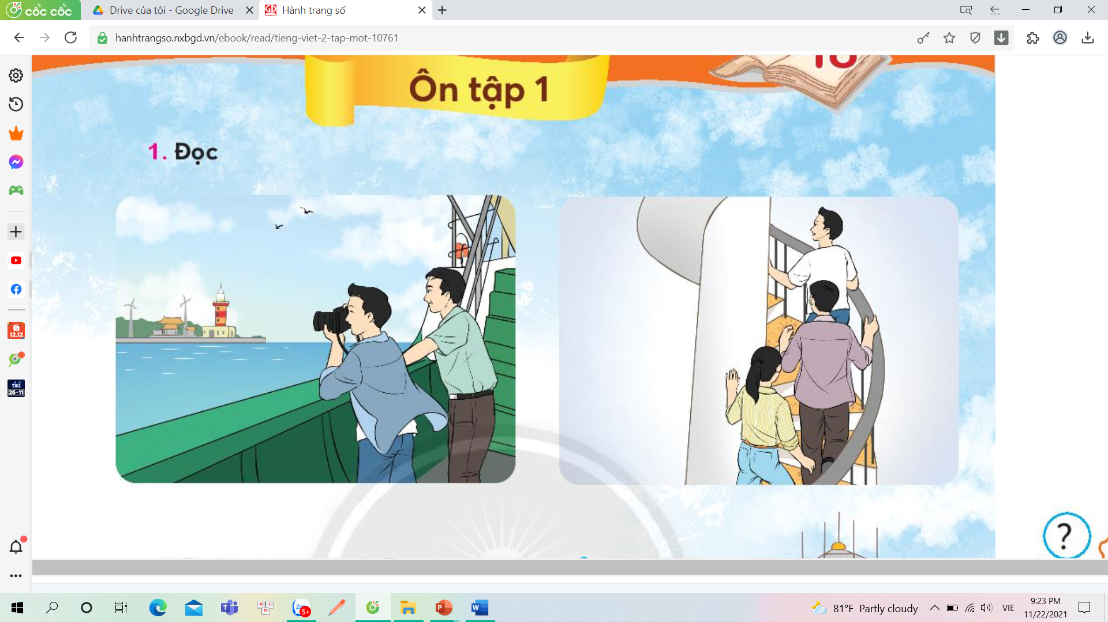

Tranh vẽ cảnh ở đâu?
Bài đọc nói về ai?
Người đó làm công việc gì?

Slide 6



Slide 7





TAI NGHE
TAY DÒ
MẮT DÕI

Slide 8


Những người giữ lửa trên biển
Sau hai ngày đêm dập dềnh trên sóng, chúng tôi đến đảo Sơn Ca. Mọi người đều xúc động khi nhìn thấy ngọn hải đăng sừng sững giữa biển trời. Ai cũng muốn đặt chân lên trạm hải đăng đẹp nhất Trường Sa.
Tàu cập bến, một người thợ vui mừng ra đón. Anh dẫn chúng tôi đi tham quan tháp đèn. Trên đỉnh tháp, ba người thợ đang lau chùi và kiểm tra hệ thống đèn.
Đêm đến, những người thợ thay phiên nhau thức để giữ cho ngọn đèn luôn tỏa sáng. Nhờ có ánh sáng ngọn hải đăng, tàu thuyền không bị lạc hướng trong đêm tối. Ngọn hải đăng còn khẳng định vùng biển trời này là của Tổ quốc thân yêu.
Những gì đã chứng kiến khiến chúng tôi càng thêm yêu mến những người giữ lửa trên biển quê hương.
Theo Đoàn Đại Trí

Slide 9

Những người giữ lửa trên biển
1
Sau hai ngày đêm dập dềnh trên sóng, chúng tôi đến đảo Sơn Ca. Mọi người đều xúc động khi nhìn thấy ngọn hải đăng sừng sững giữa biển trời. Ai cũng muốn đặt chân lên trạm hải đăng đẹp nhất Trường Sa.
Tàu cập bến, một người thợ vui mừng ra đón. Anh dẫn chúng tôi đi tham quan tháp đèn. Trên đỉnh tháp, ba người thợ đang lau chùi và kiểm tra hệ thống đèn.
Đêm đến, những người thợ thay phiên nhau thức để giữ cho ngọn đèn luôn tỏa sáng. Nhờ có ánh sáng ngọn hải đăng, tàu thuyền không bị lạc hướng trong đêm tối. Ngọn hải đăng còn khẳng định vùng biển trời này là của Tổ quốc thân yêu.
Những gì đã chứng kiến khiến chúng tôi càng thêm yêu mến những người giữ lửa trên biển quê hương.
2
3
4
Theo Đoàn Đại Trí

Slide 10


Những người giữ lửa trên biển
1
dập dềnh
Sau hai ngày đêm dập dềnh trên sóng, chúng tôi đến đảo Sơn Ca. Mọi người đều xúc động khi nhìn thấy ngọn hải đăng sừng sững giữa biển trời. Ai cũng muốn đặt chân lên trạm hải đăng đẹp nhất Trường Sa.
dập dềnh
sừng sững
sừng sững
2
Tàu cập bến, một người thợ vui mừng ra đón. Anh dẫn chúng tôi đi tham quan tháp đèn. Trên đỉnh tháp, ba người thợ đang lau chùi và kiểm tra hệ thống đèn.
đỉnh tháp
đỉnh tháp

Slide 11
Những người giữ lửa trên biển
3
Đêm đến, những người thợ thay phiên nhau thức để giữ cho ngọn đèn luôn tỏa sáng. Nhờ có ánh sáng ngọn hải đăng, tàu thuyền không bị lạc hướng trong đêm tối. Ngọn hải đăng còn khẳng định vùng biển trời này là của Tổ quốc thân yêu.
thay phiên
thay phiên
4
Những gì đã chứng kiến khiến chúng tôi càng thêm yêu mến những người giữ lửa trên biển quê hương.
giữ
giữ

Slide 12


Mọi người đều xúc động khi nhìn thấy ngọn hải đăng sừng sững giữa biển trời.
Những gì đã chứng kiến khiến chúng tôi càng thêm yêu mến những người giữ lửa trên biển quê hương.

Slide 13
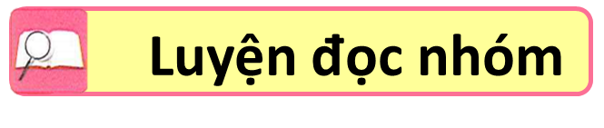
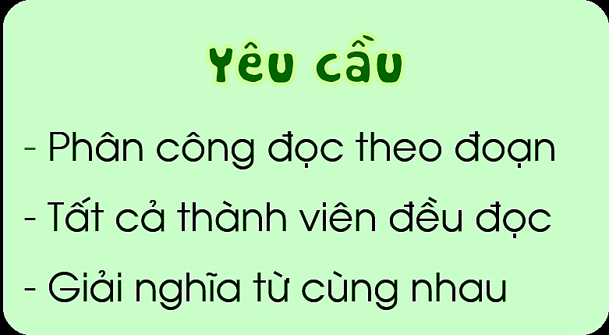





Slide 14
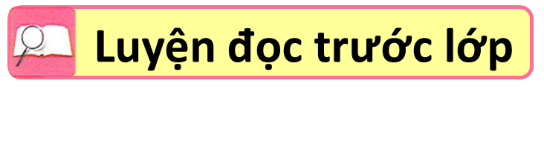
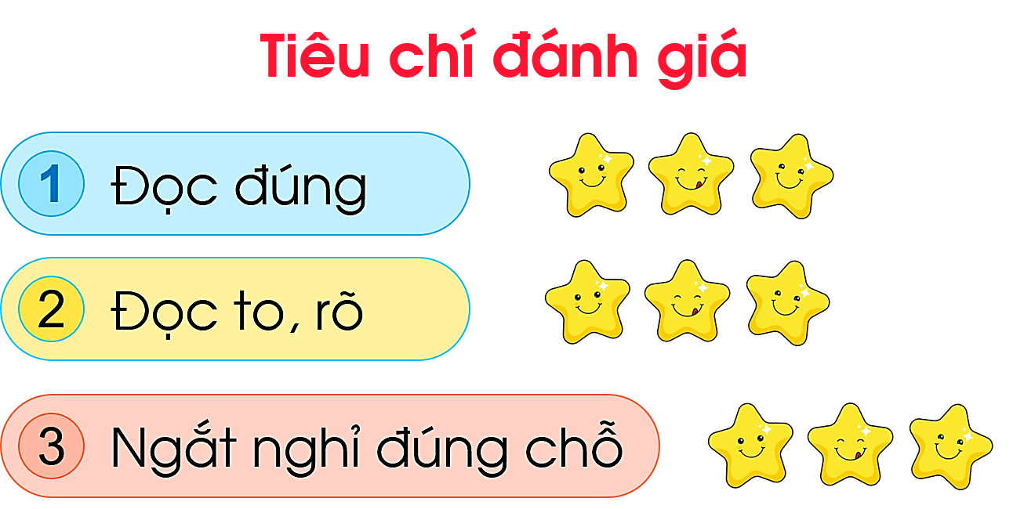


Slide 15



Slide 16
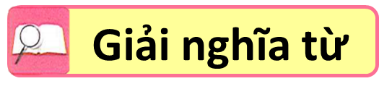


Trong bài “ Những người
giữ lửa trên biển” có từ nào em
chưa hiểu nghĩa?

Slide 17
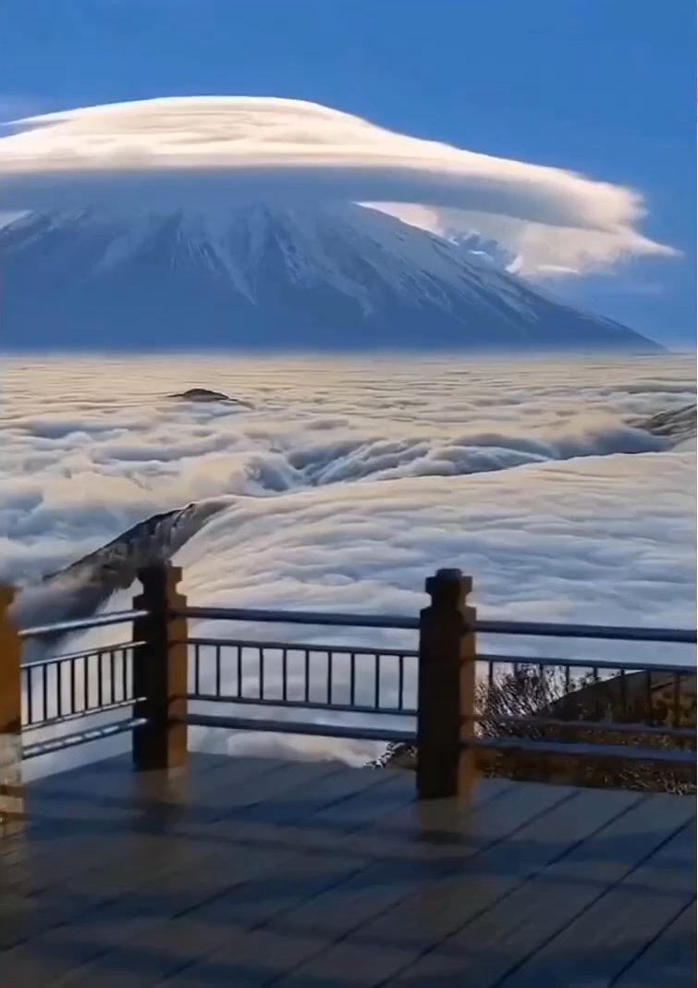
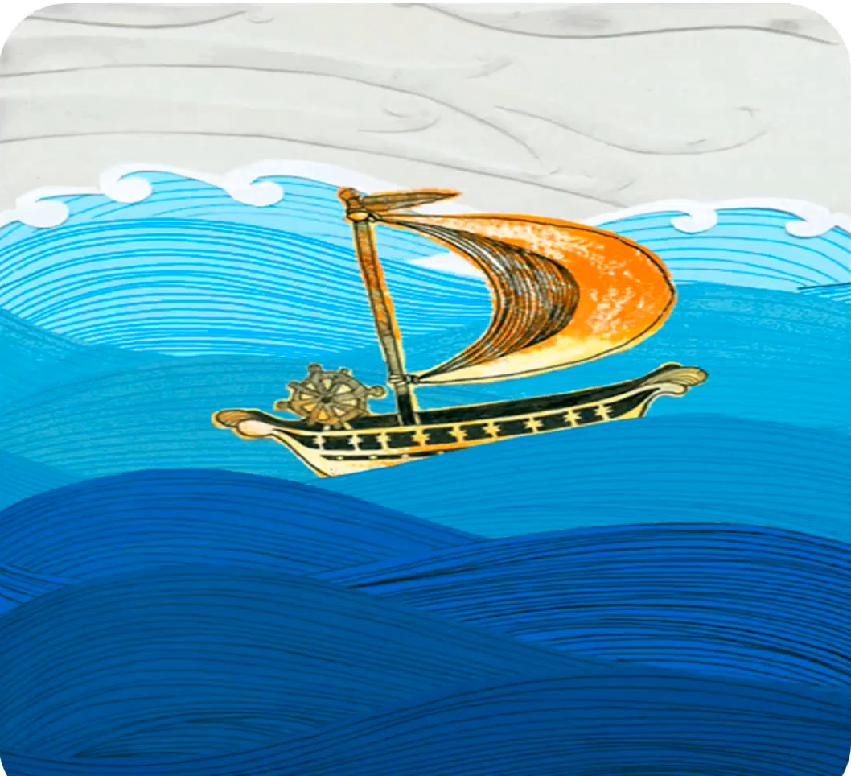
Dập dềnh
Sừng sững
lên xuống nhịp nhàng trên mặt nước
có dáng vững chãi, cao lớn như chắn ngang phía trước
Ví dụ: Ngọn núi Phú Sĩ sừng sững

Slide 18
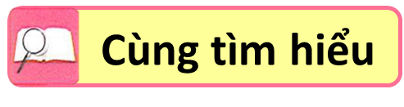




Tàu đưa mọi người đến thăm nơi nào?
Nhờ đâu mà ngọn hải đăng luôn tỏa sáng?
Ngọn hải đăng khẳng định điều gì?
Tên gọi nào dưới đây có thể đặt cho bài đọc?
Người chiến sĩ trên đảo Trường Sa
Trạm hải đăng ở đảo Sơn Ca
Từ trên đỉnh tháp

Slide 19

Em hãy trả lời các câu hỏi sau để đưa thuyền đến bến ở ngọn hải đăng nhé!

Slide 20
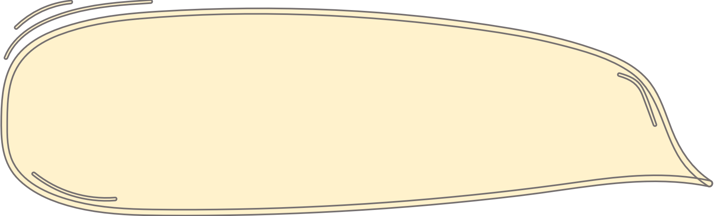

Tàu đưa mọi người đến thăm nơi nào?
1
Sau hai ngày đêm dập dềnh trên sóng, chúng tôi đến đảo Sơn Ca. Mọi người đều xúc động khi nhìn thấy ngọn hải đăng sừng sững giữa biển trời. Ai cũng muốn đặt chân lên trạm hải đăng đẹp nhất Trường Sa.
Tàu đưa mọi người đến đảo Sơn Ca, nơi có ngọn hải đăng đẹp nhất Trường Sa.

Slide 21
Nhờ đâu mà ngọn hải đăng luôn tỏa sáng?
3
Đêm đến, những người thợ thay phiên nhau thức để giữ cho ngọn đèn luôn tỏa sáng. Nhờ có ánh sáng ngọn hải đăng, tàu thuyền không bị lạc hướng trong đêm tối. Ngọn hải đăng còn khẳng định vùng biển trời này là của Tổ quốc thân yêu.
Nhờ những người thợ đã đêm đêm thay nhau canh giữ nên ngọn hải đăng mới luôn luôn tỏa sáng.

Slide 22
Ngọn hải đăng khẳng định điều gì?
3
Đêm đến, những người thợ thay phiên nhau thức để giữ cho ngọn đèn luôn tỏa sáng. Nhờ có ánh sáng ngọn hải đăng, tàu thuyền không bị lạc hướng trong đêm tối. Ngọn hải đăng còn khẳng định vùng biển trời này là của Tổ quốc thân yêu.
Ngọn hải đăng còn khẳng định vùng biển này là của Tổ quốc thân yên.

Slide 23
Tên gọi nào dưới đây có thể đặt cho bài đọc?
Người chiến sĩ trên đảo Trường Sa
Trạm hải đăng ở đảo Sơn Ca
Từ trên đỉnh tháp

Slide 24

Thuyền đã cập bến, hãy tham quan trạm hải đăng này nhé.

Slide 25



Slide 26


Nội dung
Ca ngợi sự hy sinh
thầm lặng của những người
thợ trên trạm hải đăng
Sơn Ca.

Slide 27
Liên hệ bản thân
Phấn đấu học tập để
mai sau trở thành người
có ích cho tổ quốc như những
người giữ lửa trên biển
trong bài văn trên.

Slide 28



Slide 29
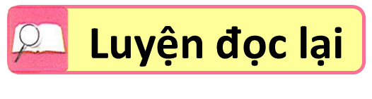

3
Đêm đến, những người thợ thay phiên nhau thức để giữ cho ngọn đèn luôn tỏa sáng. Nhờ có ánh sáng ngọn hải đăng, tàu thuyền không bị lạc hướng trong đêm tối. Ngọn hải đăng còn khẳng định vùng biển trời này là của Tổ quốc thân yêu.
Giọng đọc thong thả, biết ơn và tự hào.

Slide 31


